Slide 1
7. разред - Историја

Slide 2
Средњовјековна Босна у доба Котроманића
уџбеник стр. 141-146
Поновити:
Добрих дана Босна памти за вријеме_____ ______.
Обрни, окрени у Босну се склонише _________.
Не само патарени, већ и они који су бјежали Немањиној сили а то су били __________.
Свака држава има свог првенца птића, а данас радимо Босну у доба ______________!

Slide 3
Средњовјековна Босна у доба Котроманића
* Привредни успон
* Ширење Босне
- Стјепан II Котроманић ( 1314-1353 )
* Проглашење краљевства 1377 године
- Твртко I Котроманић ( 1353-1391 )
* Средњовјековна култура у Босни
- Стећци

Slide 4
Средњовјековна Босна у доба Котроманића
Задаци:
1. Издвоји забиљешке у својој свесци уз помоћ уџбеника, за сваки поднаслов (стр. 141-143 )
2. 3. Покажи и уочи на карти на стр.142 ширење Босне
4. За оне који желе више: Упореди владавину Стефана Немање и бана Кулина; Стјепана II Котроманића и Твртка I Котроманића! (Венов дијаграм)

Slide 5
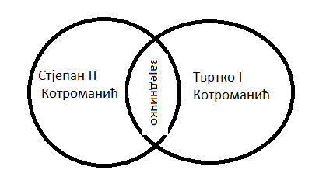
Средњовјековна Босна у доба Котроманића
* Венов дијаграм:
- Упореди Стефана Немању и бана Кулина
- Упореди Стјепана II Котроманића и Твртка I
Котроманића

